Slide 1
Thread学习报告
许浩彬
许浩彬
许浩彬
Mar-18-2026

Slide 2
Rafael Micro | Overview
01 MLE
Thread
02 NWK
03 UDP
04 MeshCoP

Slide 3




Rafael Micro | PART 01
01
MLE
Mesh Link Establishment

Slide 4
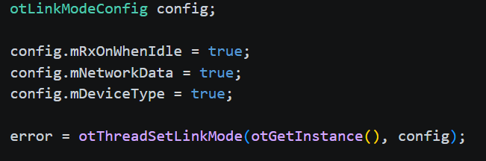
Rafael Micro | MLE
1、设备类型
分类 | 设备类型 | 核心特性 | rx-on-when-idle | 路由 / 升级能力
FTD | Router | 订阅多播地址，维护 IPv6 地址映射 | On | 完整路由能力，可作为父节点
 | REED | 订阅多播地址，维护 IPv6 地址映射 | On | 具备路由能力，可升级为 Router
 | FED | 订阅多播地址，维护 IPv6 地址映射 | On | 无
MTD | MED | 不订阅多播地址，所有消息发往父节点 | On | 无
 | SED | 不订阅多播地址，所有消息发往父节点 | Off | 无
 | SSED | 基于IEEE 802.15.4同步机制，按预设时间同步唤醒 | Off | 无
FTD Router

Slide 5
Rafael Micro | MLE
2、MLE message
(1)消息格式
安全模式
无安全模式
0 | Aux Header | Command | MIC
255 | Command
(2)command格式
Command Type | TLV | ...
(3)TLV格式
基本
扩展
1byte | 1byte | length bytes
Type | Length | value
1byte | 1byte | 2byte | length bytes
Type | FF | Length | value

Slide 6
Rafael Micro | MLE
3、Command type
4、TLV type
command type | 命令名称 | 描述
0x00 | Link Request | 发起单跳链路建立请求
0x01 | Link Accept | 响应链路建立请求，确认链路参数
0x02 | Link Reject | 拒绝链路建立请求
0x03 | Advertisement | 广播网络信息，用于邻居发现
0x04 | Update | 链路状态更新与拓扑同步
0x05 | Update Request | 请求链路状态更新
0x06 | Child Update | 子节点链路保活与状态上报
0x07 | Child Update Response | 父节点响应子节点保活
0x08 | Parent Request | 父节点切换请求
0x09 | Parent Response | 父节点切换响应
0x0A | Child ID Request | Child ID 分配请求
0x0B | Child ID Response | Child ID 分配响应
TLV type | TLV 名称 | 功能
0x00 | Source Address | 携带设备的 64 位扩展 MAC 地址（EUI-64）
0x01 | Mode | 标识设备的工作模式
0x02 | Timeout | 终端设备向父节点声明的最大超时时间（秒）
0x03 | Challenge | 随机挑战值，用于链路建立时的双向认证，防止重放攻击
0x04 | Response | 对 Challenge 的响应值，完成双向认证
0x05 | Link Layer Frame Counter | 链路层帧计数器，用于 IEEE 802.15.4 安全重放保护
0x06 | Network Parameter | 携带 Thread 网络核心参数（信道、PAN ID、网络密钥等）
0x07 | Mesh Local Prefix | 携带 Thread 网络的 Mesh-Local 前缀），用于 IPv6 地址分配
0x08 | MLE Frame Counter | MLE 层帧计数器，用于 MLE 消息安全重放保护
0x09 | Leader Data | 携带 Leader 信息（RLOC16、分区 ID、分区权重、网络数据版本等）
0x0A | Address 16 | 携带设备的 16 位 RLOC16 地址

Slide 7
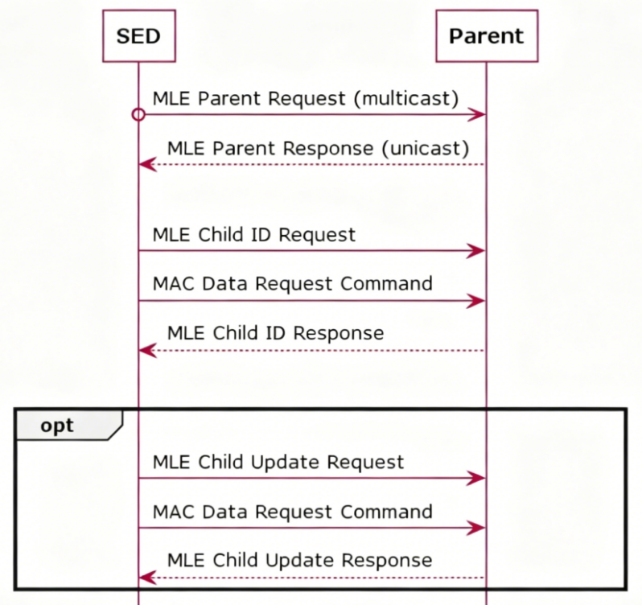
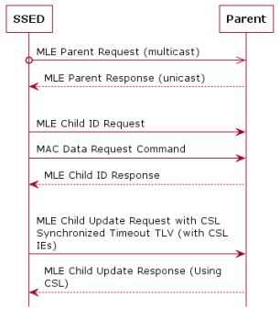
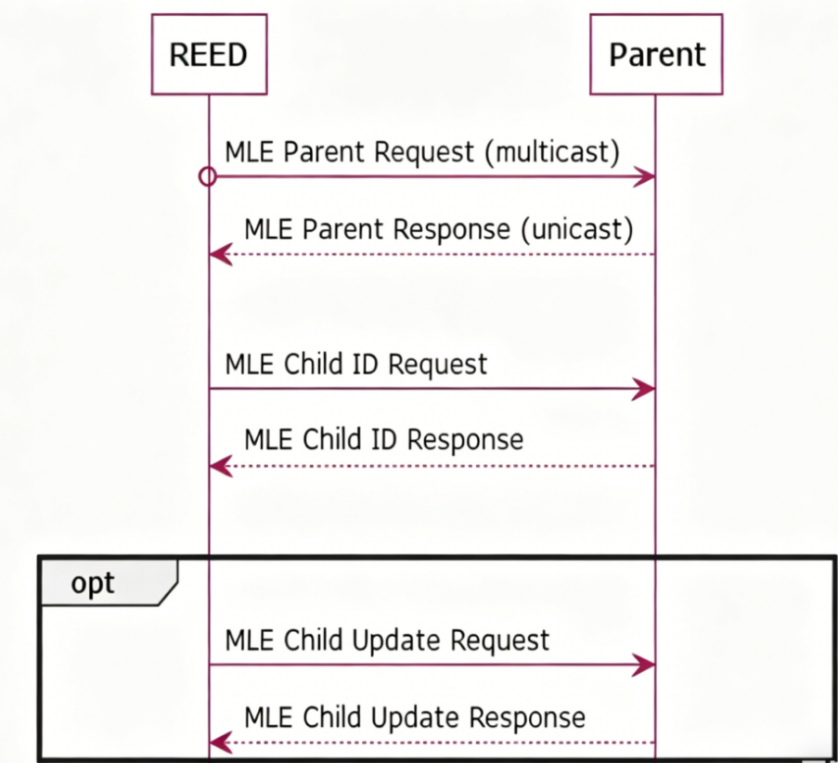
Rafael Micro | MLE
5、Network Attaching

Slide 8
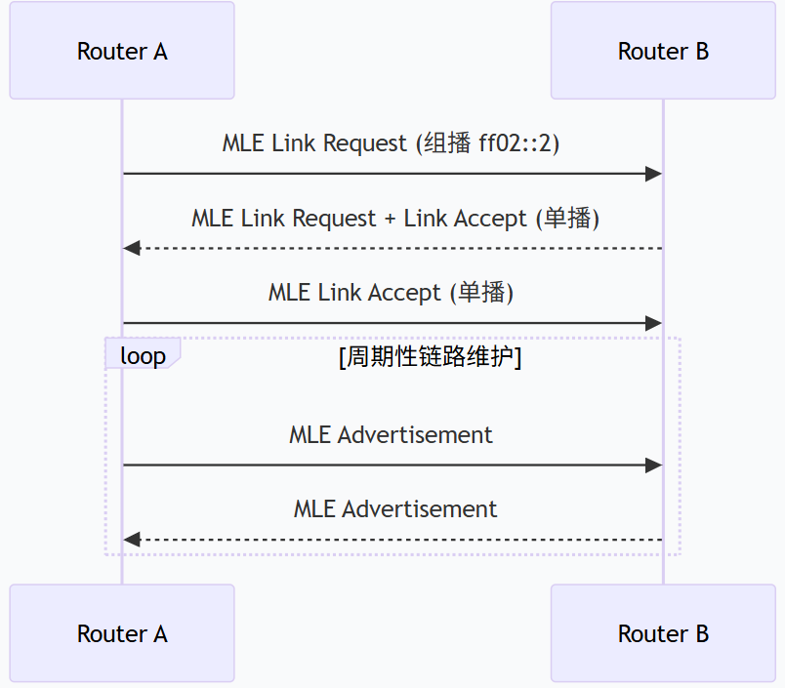
Rafael Micro | MLE
6、邻居链路通信
首次建立链路时，Link request必须包含Leader Data TLV

Slide 9
Rafael Micro | MLE
7、Operational Dataset Announcements
Command ID：15
特性 | 说明
消息内容 | Channel TLV, Active TimestampTLV, PAN ID TLV
发送设备 | 由Routers/REEDs 强制周期性发送
核心目的 | 网络配置同步、分区分合并、信道 / PAN ID 冲突自愈
接收方处理：对比Active Timestamp
(1)若自身Active Timestamp值小于接收到的，更新差异数据；
(2)若相同，不做任何处理
(3)如大于接收到的Active Timestamp，发送一次Announce 消息纠正发送方

Slide 10
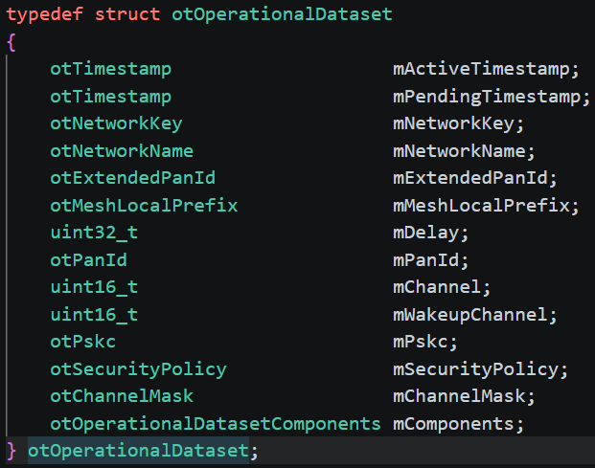
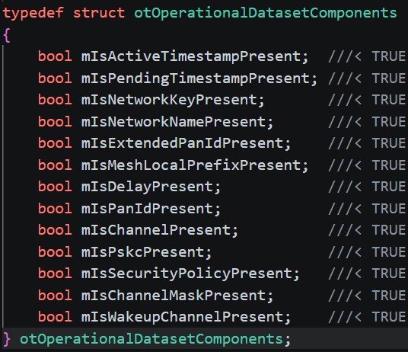
Rafael Micro | MLE
7、Operational Dataset Announcements
Operational Dataset

Slide 11
Rafael Micro | PART 02
02
NWK
NETWORK LAYER

Slide 12

Rafael Micro | NWK
1、IPv6地址
(1)单播地址
地址类型 | 前缀 | 用途
LLA(Link-Local Address) | fe80::/16 | 用于发现邻居、配置链路和交换路由信息
ML-EID(Mesh-Local EID) | fd00::/8 | 设备在 Thread 网络内唯一标识
RLOC(Routing Locator) | 不固定 | 路由定位
(GUA)Global Unicast Address | 2000::/3 | 访问外网、与非 Thread IPv6 网络通信
RLOC = Mesh-Local Prefix (64 bits) + 0:0:0:ff:fe00:RLOC16

Slide 13
Rafael Micro | NWK
1、IPv6地址
(2)任播地址
ALOC = Mesh-Local Prefix (64 bits) + 0:0:0:ff:fe00:fcxx
ALOC16 | 名称 | 描述
0xFC00 | Leader | 指向当前分区的 Leader
0xFC01~0xFC0F | DHCPv6 Agent | 指向最近的DHCPv6代理
0xFC10~0xFC2F | Service | 指向最近的对应服务服务器
0xFC30~0xFC37 | Commissioner | 指向活跃的Commissioner
0xFC38 | Primary Backbone Router | 指向当前Thread网络分区中的主骨干路由器(BR)
0xFC39~0xFC3F | Reserved | 预留
0xFC40~0xFC4E | Neighbor Discovery Agent | 指向最近的邻居发现代理
0xFC4F~0xFCFF | Reserved | 预留

Slide 14
Rafael Micro | NWK
1、IPv6地址
(3)组播地址
IPv6 地址 | 域 | 接收设备
ff02::1 | Link-Local | 所有 FTD 和 MED
ff02::2 | Link-Local | 所有 FTD
ff03::1 | Mesh-Local | 所有 FTD 和 MED
ff03::2 | Mesh-Local | 所有 FTD

Slide 15
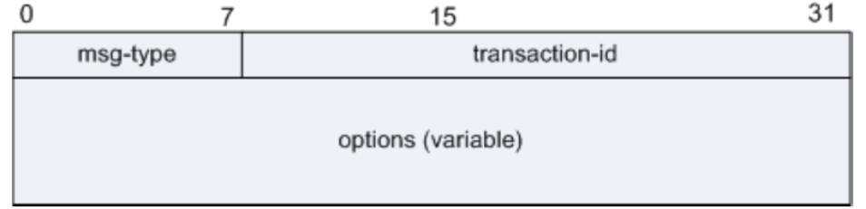
Rafael Micro | NWK
2、DHCPv6 Services
DHCPv6是一个用来配置工作在IPv6网络上的IPv6主机所需的IP地址、IP前缀和/或其他配置的网络协议，对于Tthread设备来说是可选的
code | 类型 | 说明
1 | SOLICIT | 客户端向多播地址发送，用于发现 DHCPv6 服务器。
2 | ADVERTISE | 服务器回应 Solicit 报文，宣告自身服务能力与可分配地址 / 配置。
3 | REQUEST | 客户端向选定的服务器发送，正式请求地址或配置参数。
4 | CONFIRM | 客户端向所有服务器发送，确认当前地址在链路上是否依然有效。

Slide 16
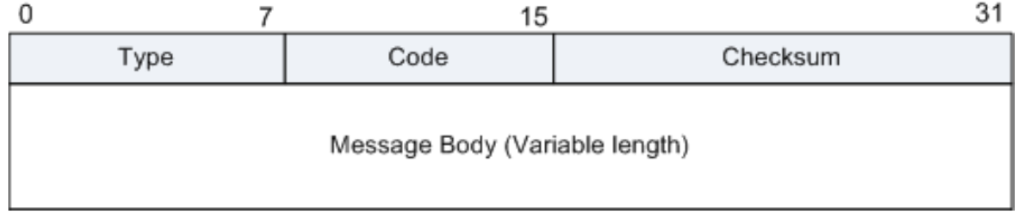
Rafael Micro | NWK
3、IMCPv6
即网络控制信息协议第六版，用于在网络中传递控制和错误消息，同时包含NDP(邻居发现协议)
报文格式

Slide 17
Rafael Micro | NWK
3、IMCPv6
消息类型 | Type | 名称 | Code
差错消息 | 1 | 目的不可达 | 0 无路由 1 因管理原因禁止访问 2 未指定 3 地址不可达 4 端口不可达
 | 2 | 数据包过长 | 0
 | 3 | 超时 | 0 跳数超时 01 分片重组超时
 | 4 | 参数错误 | 0 错误的包头字段 1 无法识别的下一包头类型 2 无法识别的 IPv6 选项
信息消息 | 128 | Echo Request | 0
 | 129 | Echo Reply | 0
ping

Slide 18
Rafael Micro | NWK
4、Routing Protocol(路由协议)
(1)路由数据库
 | 字段名 | 说明
Router ID Set | ID_set | 当前有效的 Router ID 集合
 | ID_sequence_number | 该集合的序列号
Link Set | L_router_id | 邻居的 Router ID
 | L_link_margin | 接收信号的链路余量
 | L_incoming_quality | 入向链路质量
 | L_outgoing_quality | 出向链路质量
 | L_age | 距离上次收到该邻居的 MLE Advertisement 报文的时间
(2)路由集
(3)Leader数据库
 | 说明
R_destination | 目标 Router ID
R_next_hop | 下一跳 Router ID
R_route_cost | 下一跳通告的到目标的路由成本
 | 说明
ID_id | Router ID
ID_owner | 该 ID 当前分配的设备的 IEEE 802.15.4 扩展地址
ID_reuse_time | 该 ID 可被重新分配的时间

Slide 19
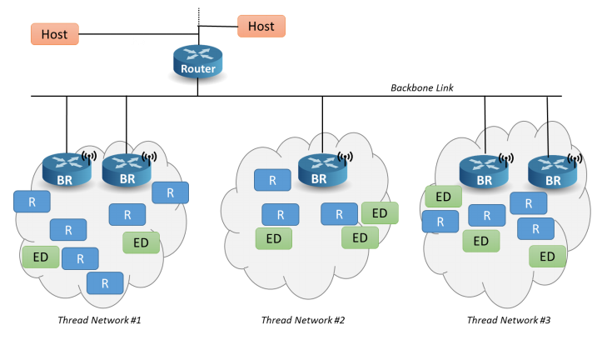
Rafael Micro | NWK
5、Thread Domains
DUA：设备唯一域地址
TBLP ：运行在骨干链路上、用于多个骨干路由器（BBR）之间进行状态同步的协议。

Slide 20
Rafael Micro | PART 03
03
UDP
User Datagram Protocol (

Slide 21
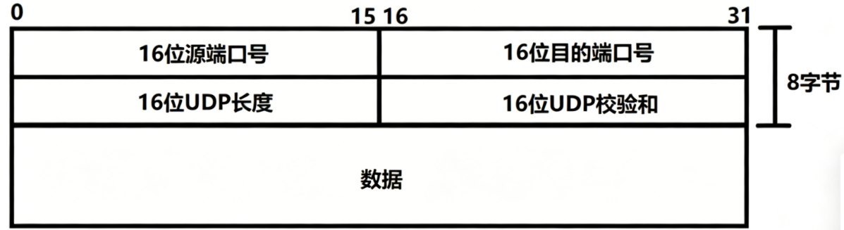
Rafael Micro | UDP
UDP（User Datagram Protocol，用户数据报协议）是位于传输层的一个核心协议
报文格式

Slide 22
Rafael Micro | UDP
Thread UDP API
UDP负载：1、直接数据
2、MLE
3、CoAP
CoAP：受限应用协议
报文类型：1、CON(Confirmable Message)：接收者必须确认并回复一个ACK/RST
2、NON(Non-Confirmable Message)：接收者无需确认回复
3、ACK(Acknowledgement Message)：回复CON报文
4、RST(Reset Message)：用于回复无法处理的CON报文，负载为空

Slide 23
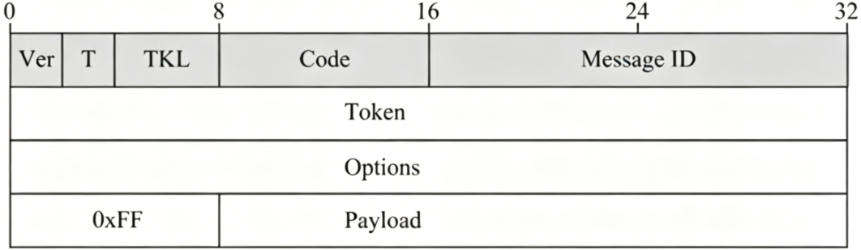
Rafael Micro | UDP
otCoapNewMessage()
申请CoAP消息缓冲区
CoAP报文格式
otCoapMessageInit()
设置CoAP类型、请求方法
otCoapMessageGenerateToken()
生成随机Token
Ver(version 2bits)：COAP协议版本
T(type 2bits)：消息类型
Code(8bits)：请求(Get、Put、Post、Delete)、响应(Created、Changed)、错 误(Bad Request、Not Found)
Message ID(16bits)：重复检查
Token(可变)：匹配请求和响应
Options(可变)：Delta(4bits)+Length(4bits)+value(length bits)
0xFF：分隔头部和负载
Payload：负载
otCoapMessageAppendUriPathOptions()
添加URL-Path
otCoapMessageSetPayloadMarker()
添加0xFF
otMessageAppend()
将消息写入缓冲区
otCoapStart()：启用CoAP服务器
otCoapAddResource()：添加CoAP资源
otCoapSendRequestWithParameters()
发送CoAP请求

Slide 24
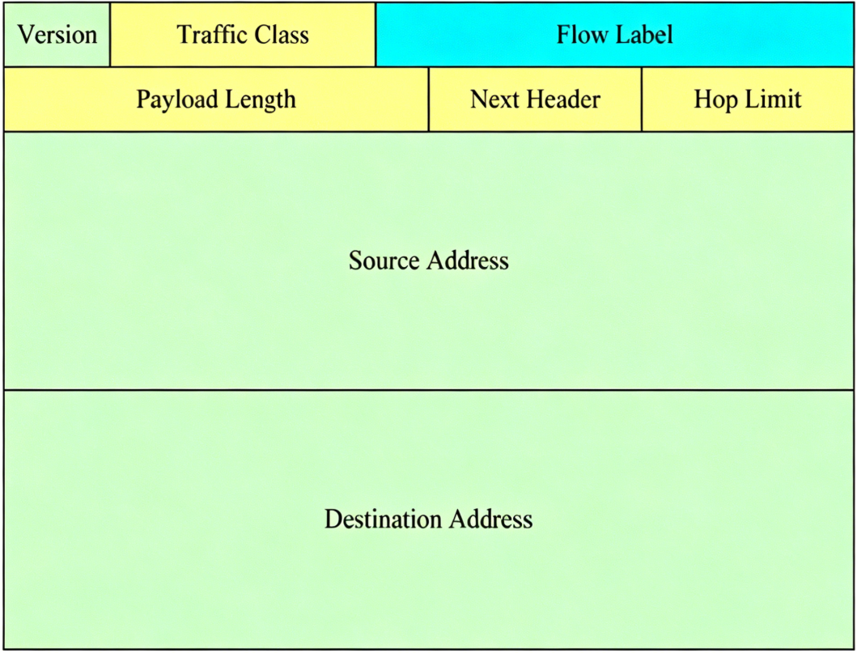
Rafael Micro | UDP
IPv6头部报文格式
Version(4bits)：IP版本
Traffic Class(8bits)：流量分类
Flow Label(20bits)：流标签，标识需特殊处理的数据流
Payload Length：负载长度
Next Header：指示下一个头部的类型
Hop Limit：跳数限制
Source Address：源 IPv6 地址
Destination Address：目标 IPv6 地址

Slide 25
Rafael Micro | PART 04
04
MeshCoP
Mesh Commissioning Protocol

Slide 26
Rafael Micro | MeshCoP
MeshCop：Mesh配网协议，将一个不可信的Thread设备加入到Thread网络中
设备角色：Leader
Border Agent
Commissioner
Joiner
Joiner Router

Slide 27
Rafael Micro | MeshCoP
1、Commissioner Protocol
(1)Discovery of Thread Network
Native Commissioners：使用MLE的 Discovery Messages发现Thread网络
External Ethernet：使用mDNS服务发现Thread网络
(2)Commissioner Authentication
连接方式：DTLS
UDP端口：MC端口
密钥：PSKc或ePSKc
(3)Commissioner Registration
COMM_PET.req：申请成为Commissioner
COMM_KA.req：保活机制，定期发送

Slide 28
Rafael Micro | MeshCoP
2、Joiner Protocol
(1)Discovery of Thread Network
使用Discovery Requests发现网络
(2)Joiner Provisional Join
临时加入、为后续与Commissioners建立DTLS做准备
(3)Joiner Authentication
连接方式：DTLS
端口：MJ
密钥：PSKd
(4)Joiner Finalization
发送JOIN_FIN.req：网络凭据，其它特定配置

Slide 29
Rafael Micro | MeshCoP
3、Out-of-band Commissioning
(1)创建临时Thread网络
(2)Network Form Request
启动 Thread 设备形成一个新的 Thread 网络
参数：Network Name、Network Key、PSKc、[Channel]
(3)Network Scan Request
扫描附近网络
(4)Network Join Request
Thread设备通过带外方式加入给定的 Thread 网络
参数：Network Key、Network Name、Extended PAN ID
(5)Network Leave Request
请求Thread 设备离开其当前活跃的 Thread 网络

Slide 30
Rafael Micro |引用素材
[1]Final_17309Thread_v1.4.0_Specification[PDF].

